Slide 1
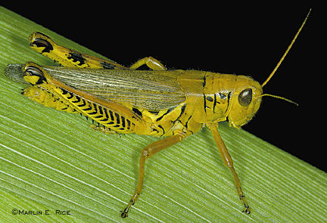
كن منضبطاً
سفر
يوئيل
د. ريك جريفيث • مؤسسة الدراسات اللاهوتية الأردنية
BibleStudyDownloads.org

Slide 2
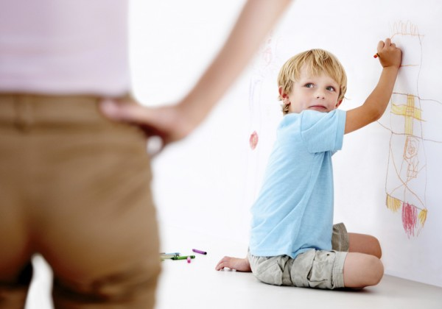
الإنضباط
Notes:
Be disciplined or you will be disciplined.

Slide 3
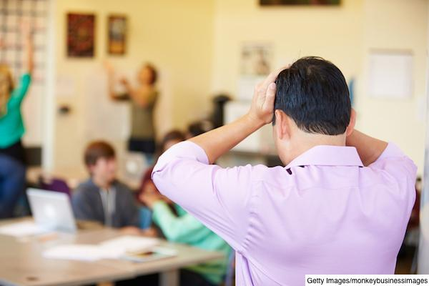
الإنضباط
Notes:
This is true because any good leader disciplines those he cares about, and ultimately, God is the best disciplinarian.

Slide 4

كن منضبطاً
و إلا سيتم تأديبك
Notes:
Which better describes your life now? Disciplining yourself or being disciplined by God?
If your experiences are sweet, thank God. Maybe you are disciplining yourself so God doesn’t have to get your attention. But if your experiences are sour, thank God also. Maybe this is just what you need for God to get your attention. Are you listening?

Slide 5
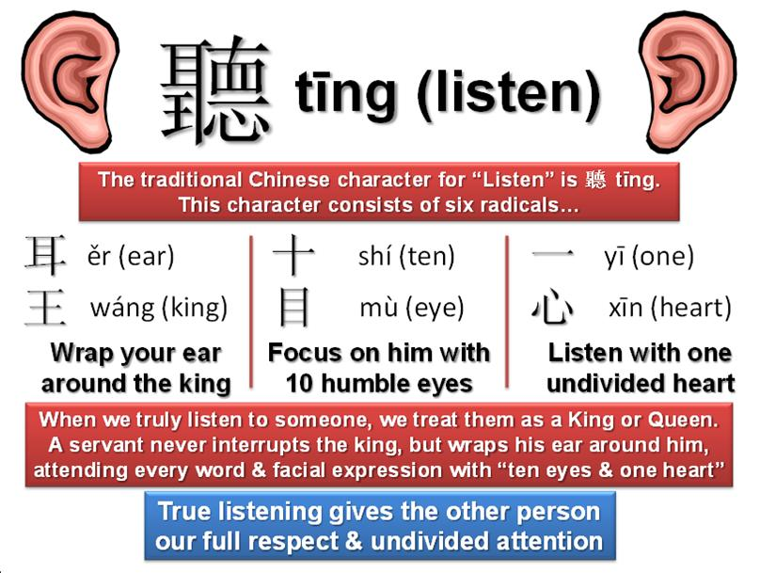
"Hear this, you leaders of the people.
Listen, all who live in the land"
(Joel 1:2a NLT).
The traditional Chinese character for "listen" consists of six radicals
عندما نستمع إلى شخص ما، فإننا نتعامل معه كملك أو ملكة. الخادم لا يقاطع الملك أبدًا بل يلف أذنه حوله وينظر إلى كل كلمة وتعبيرات الوجه بعشر عيون وقلب واحد
الإستماع يعطي الشخص الآخر احترامنا الكامل
و انتباهنا غير المنقسم
Notes:
Are you really listening to what God is trying to tell you in your life?
Maybe he is trying to discipline you.

Slide 6
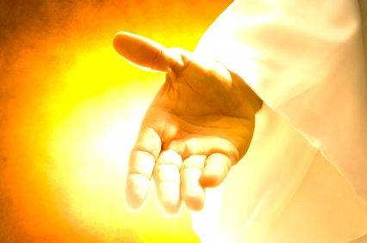
ماذا يجب أن نفعل لنكون منضبطين ؟
Notes:
What should we do when we are disciplined?
Do you catch my double meaning here?

Slide 7

الخلفية

Slide 8
Placing the Prophets
ترتيب الأنبياء
342
التواريخ الرئيسية
931
عوبديا
722
يونان
عاموس
هوشع
أشعياء
ميخا
ناحوم
صفنيا
يوئيل
586
Notes:
Although I cannot be dogmatic about dating Joel, the best option is that Joel prophesied after the Babylonians took 10,000 people of Judah captive in 597 BC.
However, he doesn’t mention the fall of Jerusalem in 586 BC. Therefore, he seemed to have ministered during this 11-year period just after a locust invasion and drought.

Slide 9
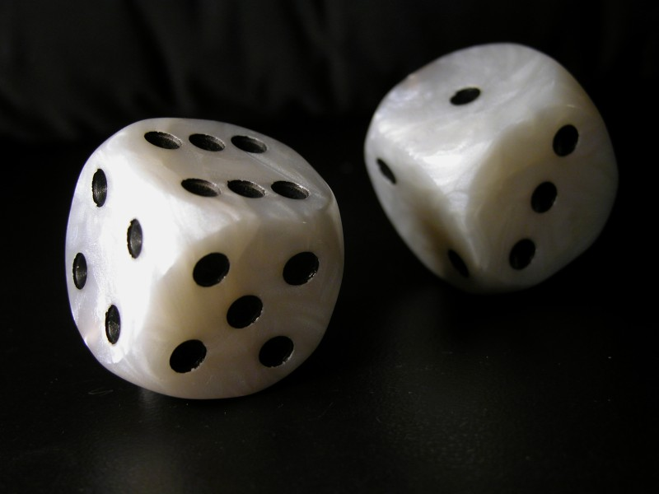
و ألقوا قرعة على شعبي
و أعطوا الصبي بزانية
و باعوا البنت بخمر ليشربوا
(يوئيل 3: 3)
Notes:
Ar

Slide 10


بيع
بيت يهوذا
لليونانيين
4 و ماذا أنتن لي يا صور و صيدون و جميع دائرة فلسطين ؟ هل تكافئونني عن العمل أم هل تصنعون بي شيئاً سريعاً بالعجل أرد عملكم على رؤوسكم 5 لأنكم أخذتم فضتي و ذهبي و أدخلتم نفائيس الجيدة إلى هياكلكم
(يوئيل 3: 4-5)
219
صيدون
صور
يهوذا
فلسطين
Notes:
Joel also mentions selling people to Greeks, which also happened only after about 600 BC when Greece became strong.

Slide 11
بيع
بني يهوذا
لليونانيين
و بعتم بني يهوذا و بني أورشليم لبني الياوانيين لكي تبعدوهم عن تخومهم
(يوئيل 3: 6)
219
اليونان
صيدون
صور
لم يكن لليونانيين سطوة كبيرة حتى 600-500 ق.م و لهذا فمن المحتمل أن يكون لسفر يوئيل تاريخ متأخر
يهوذا
فلسطين

Slide 12
سقوط
أورشليم
سقوط أورشليم
232
342
560
التواريخ الرئيسية
627
إرميا
605
دانيال
597
حزقيال
586
538
صفنيا
يوئيل
630
مراثي
حبقوق
590
606
Notes:
In our study of the Minor Prophets we are now near the time of the destruction of Jerusalem in 586 BC under Nebuchadnezzar. This was one of the two key times the city was destroyed as God’s discipline of his wayward people.

Slide 13
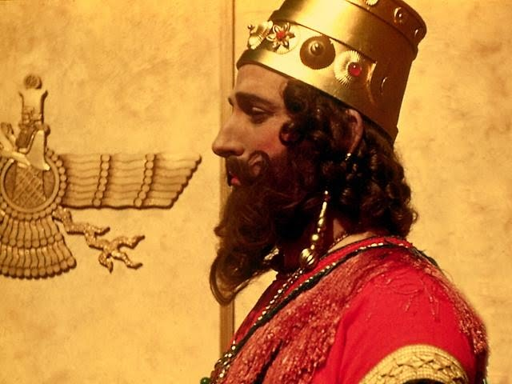
خدم يوئيل
خلال فترة حكم
الملك نبوخدنصر
Notes:
God's instrument of discipline was this pagan Babylonian king.

Slide 14

1. ماذا نفعل الآن ؟
2. كيف سينتهي هذا الأمر ؟
قائمة المهام لهذا اليوم
Notes:
Today we’ll see what to do about present difficulties, and then how these will all turn out in the end.

Slide 15
ماذا نفعل عندما نكون منضبطين ؟
Notes:
First, what should we do when we are disciplined?

Slide 16
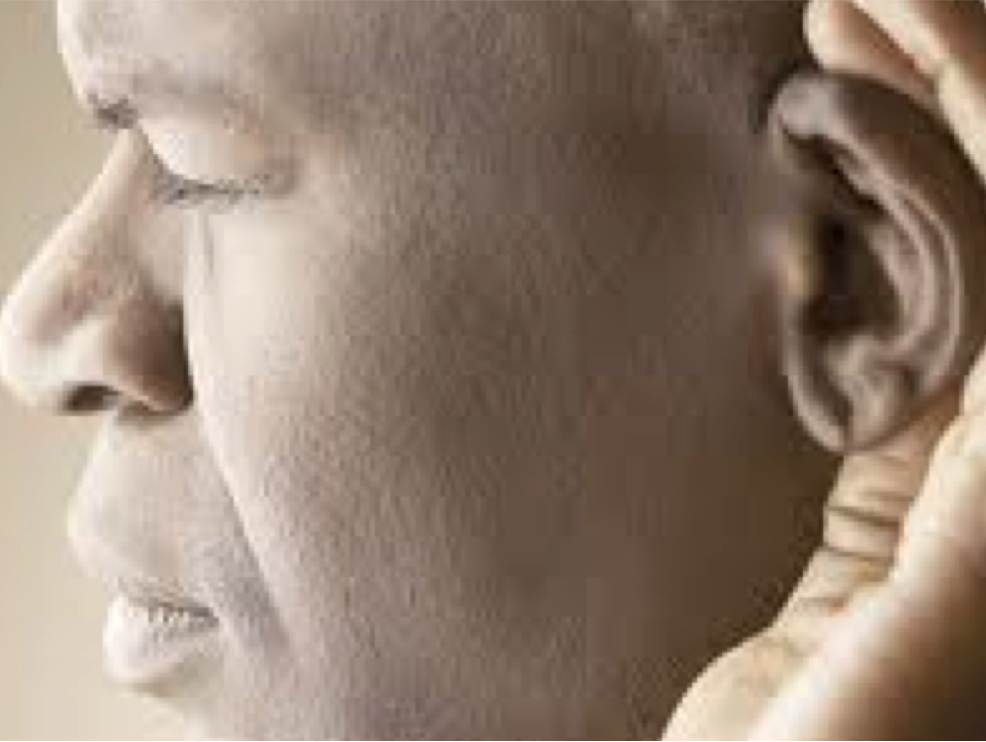
1. الإنضباط يجب أن يأتي بالتوبة
يوئيل 1: 1-2: 17
Notes:
Times of difficulty are great times to change our perspective.

Slide 17
يوئيل
دمار 1: 1-2: 17
تحرير 2: 18-3: 21
الإسترداد 2: 18-32
البركة 3: 17-21
الدينونة 3: 1-16
الكوارث 1: 1-20
الغزو 2: 1-17
تاريخ
نبوة
يوم الرب

Slide 18
يوئيل 1

Slide 19
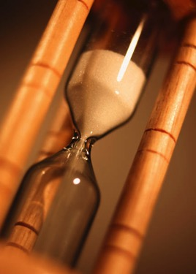
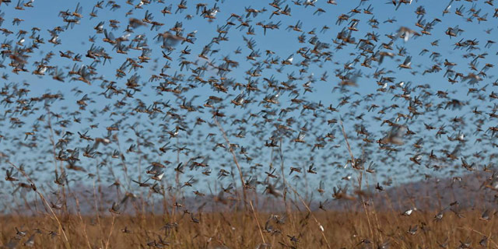
أخبرهم عن
الجراد
لا يتم ذكر ملك
= لا يتم ذكر تاريخ
قول الرب الذي صار إلى يوئيل بن فثوئيل
(يوئيل 1: 1)
“حسناً"

Slide 20
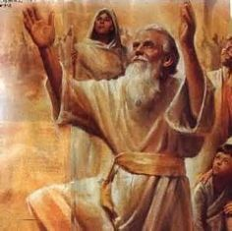
الإسم يوئيل = الرب الإله
يو = يهوه = الرب
إيل = إلوهيم = الله

Slide 21
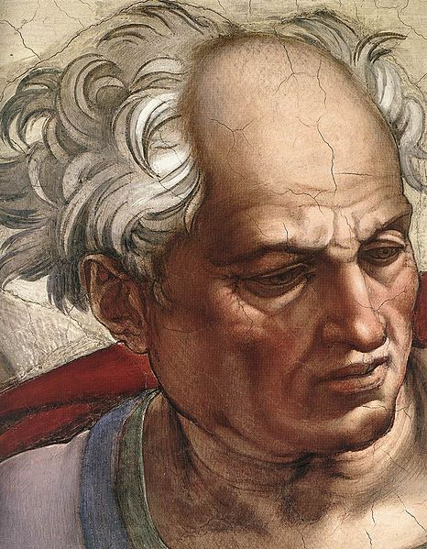
2 اسمعوا هذا أيها الشيوخ
و أصغوا يا جميع سكان الأرض
هل حدث هذا في أيامكم
أو في أيام آبائكم
3 أخبروا بنيكم عنه
و بنوكم بنيهم
و بنوهم دوراً آخر
(يوئيل 1: 2-3)

Slide 22
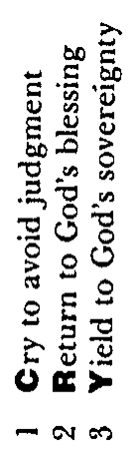
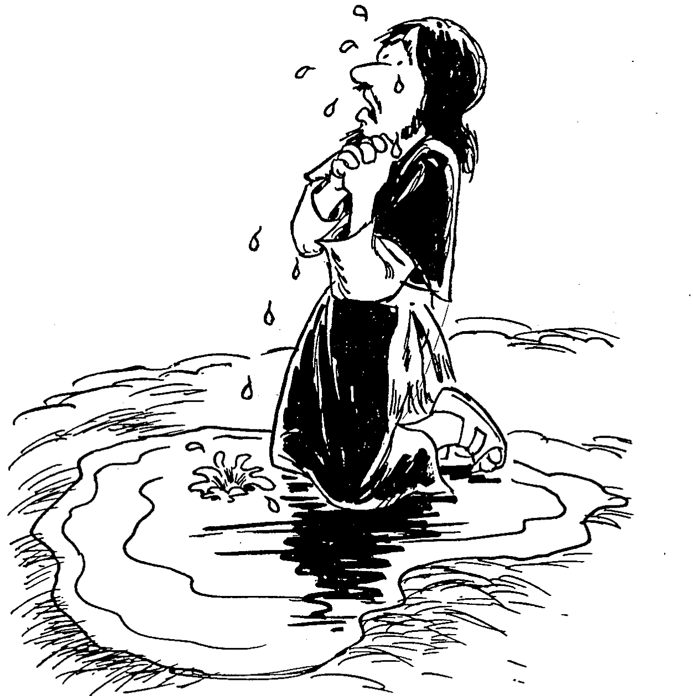
Barry Huddleston, The Acrostic Summarized Bible (Grand Rapids: Baker, 1992)
يوئيل
1. الصراخ لتجنب الدينونة
2. العودة إلى بركات الله
3. الإستسلام لسيادة الله

Slide 23
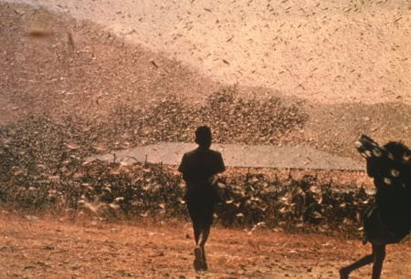
التاريخ و المستلمين
577
ت. التاريخ : فترة زمنية متأخرة بعد السبي (بين 597 و 586 ق.م)
ث. المستلمون: الناس في يهوذا بسبب إشارات كثيرة إلى صهيون والهيكل (1: 9 ، 13-14 ؛ 2: 15-17 ، 23 ، 32 ؛ 3: 1 ، 5-6 ، 16-17 ، 20-21 ).

Slide 24
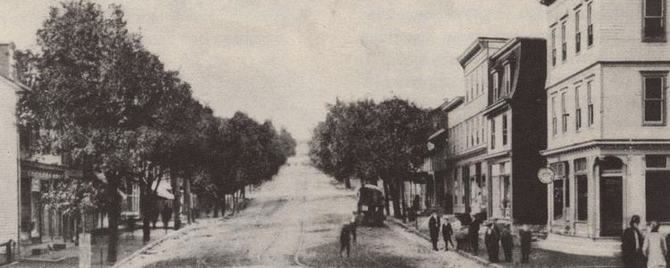
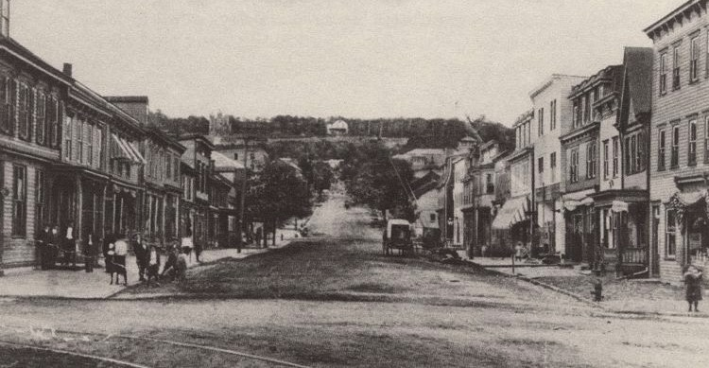
غزو ​​الجراد الحديث
(سينتراليا ، بنسلفانيا ، الولايات المتحدة الأمريكية)
قبل غزو الجراد
بعد غزو الجراد

Slide 25
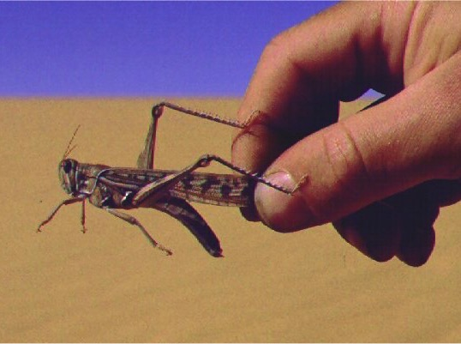
ج. المناسبة
577
اجتاح وباء الجراد يهوذا مؤخراً

Slide 26
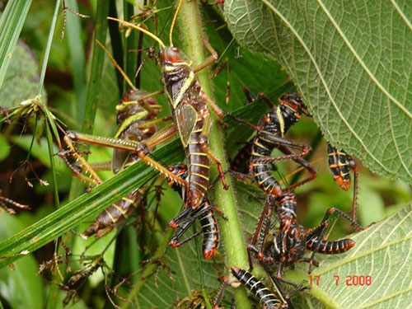
فضلة القمص أكلها الزحاف و فضلة الزحاف أكلها الغوغاء و فضلة الغوغاء أكلها الطيار
(يوئيل 1: 4)

Slide 27
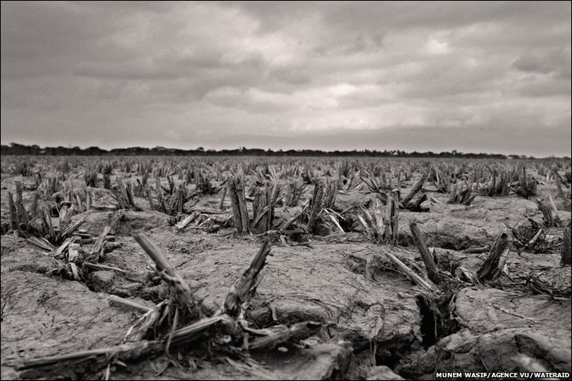
اصحوا أيها السكارى
و ابكوا وولولوا يا جميع
شاربي الخمر على العصير
لأنه انقطع عن أفواهكم
(يوئيل 1: 5)

Slide 28
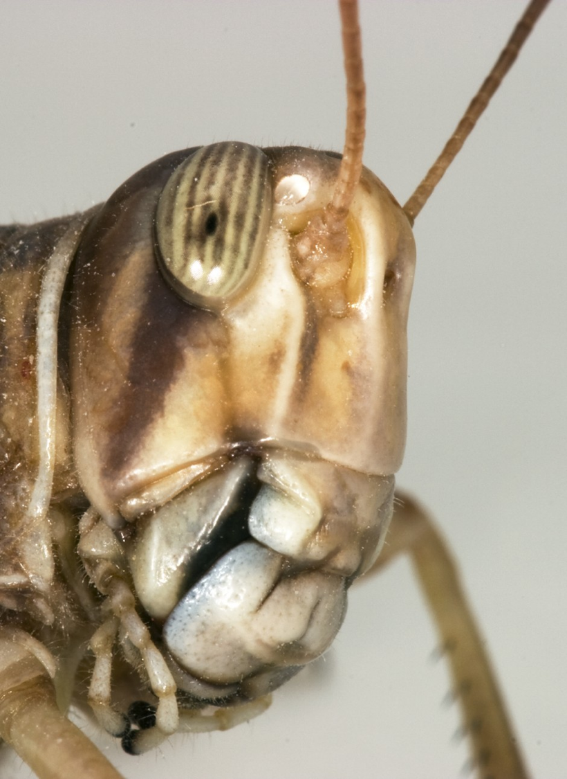
إذ قد صعدت على أرضي
أمة قوية بلا عدد
أسنانها أسنان الأسد
و لها أضراس اللبوة
(يوئيل 1: 6)

Slide 29
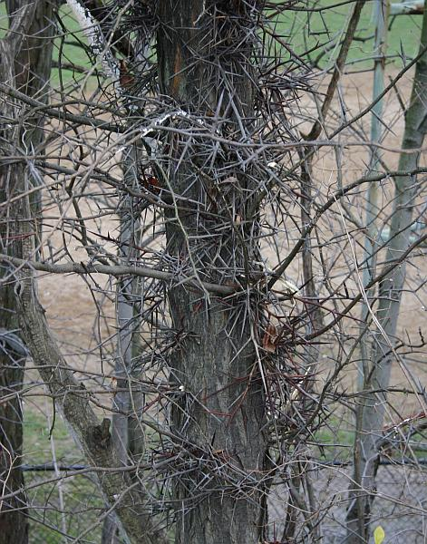
جعلت كرمتي خربة
و تينتي متهشمة
قد قشرتها و طرحتها فابيضت قضبانها
(يوئيل 1: 7)

Slide 30
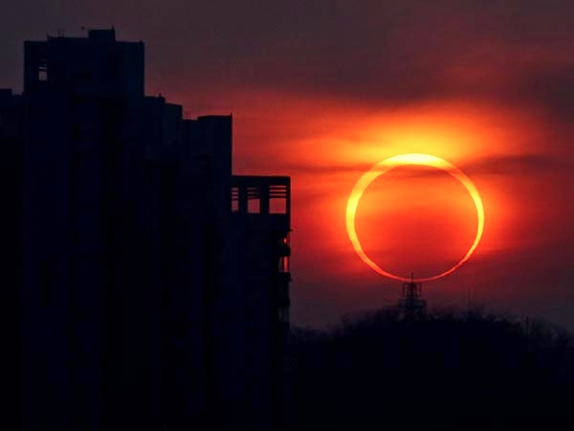
يوم الرب (يوئيل 1: 15)
آه على اليوم
لأن يوم الرب قريب
يأتي كخراب
من القادر على كل شيء

Slide 31
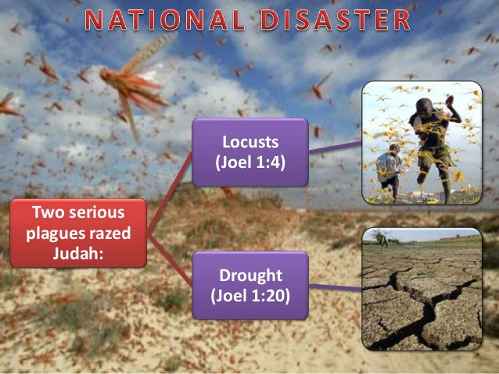
الكوارث الوطنية في يوئيل 1
الجراد
(يوئيل 1: 4)
ضربت ضربتان خطيرتان يهوذا:
الجفاف
(يوئيل 1: 20)

Slide 32
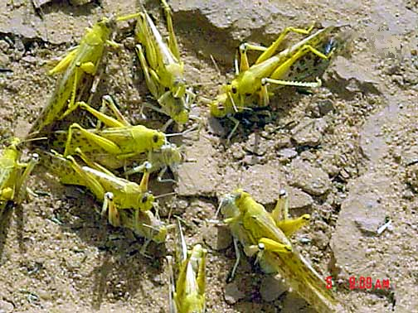
البالغون
الناضجون
يتزاوجون
Notes:
Mali: mature gregarious adults copulating (Tamesna, 11/03) http://www.fao.org/NEWS/GLOBAL/LOCUSTS/outbreakpix03.htm

Slide 33
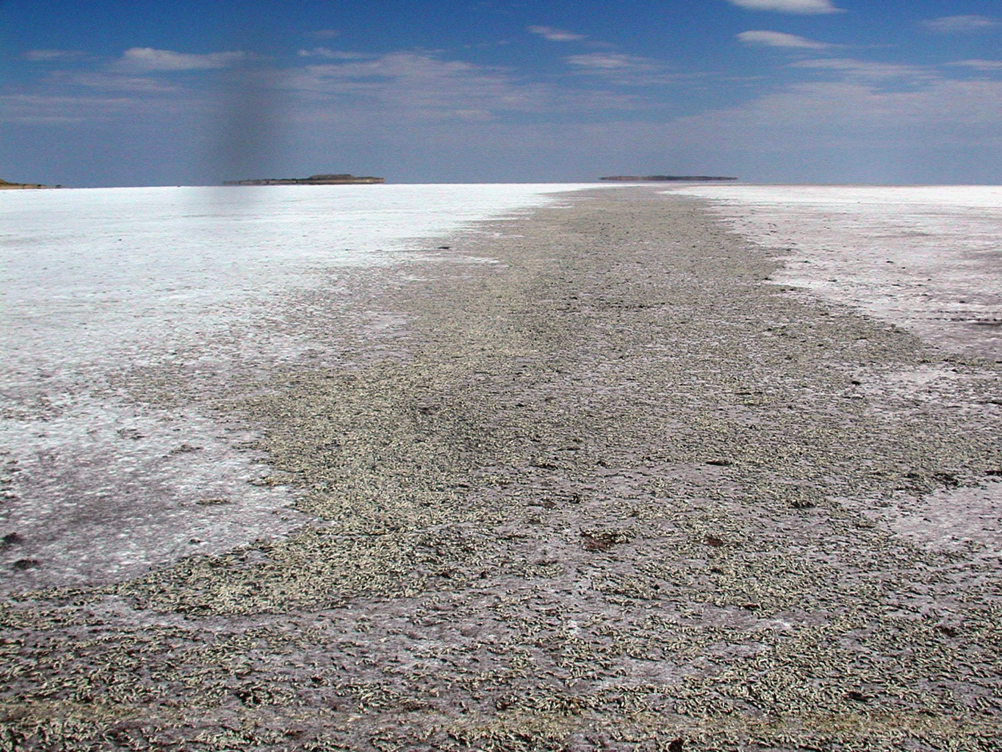
ساحة قبر الجراد ، سالت ليك ، يوتا

Slide 34

الكلمة المفتاحية
577
الجراد

Slide 35
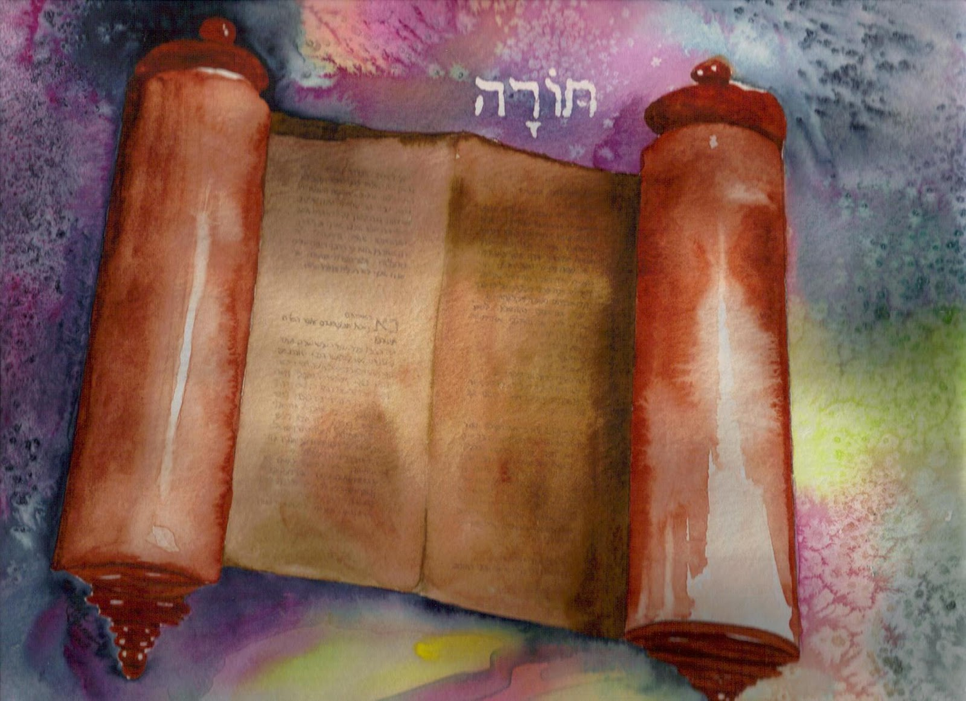
فماذا تقول التوراة
عن الجراد ؟

Slide 36
البركات اللعنات و
577
154
220
تثنية 28
مباركاً تكون في المدينة
و مباركاً تكون في الحقل (3)
ملعوناً تكون في المدينة
و ملعوناً تكون في الحقل (16)
مباركة تكون ثمرة بطنك
و ثمرة أرضك (4)
ملعونة تكون ثمرة بطنك
و ثمرة بطنك (18)
مباركة تكون سلتك
و معجنك (5)
ملعونة تكون سلتك
و معجنك (17)
مباركاً تكون في دخولك
و مباركاً تكون في خروجك (6)
ملعوناً تكون في دخولك
و ملعوناً تكون في خروجك (19)
في طريق واحدة يخرجون عليك
و في سبع طرق ينهزمون أمامك (7)
في طريق واحدة تخرج عليهم
و في سبع طرق تهرب أمامهم (25)
تقرض أمماً كثيرة
و أنت لا تقترض (12)
هو يقرضك
و أنت لا تقرضه (44)

Slide 37
اللعنات النبوية
577
154
220
لماذا ؟
السبي
تث 28
Notes:
The curses of prophets like Joel are based on God's warnings to Israel hundreds of years earlier in Deut 28.

Slide 38
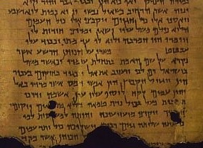
ماذا تعني ضربة الجراد ؟
577
تثنية 28: 38
بذاراً كثيراً تخرج إلى الحقل و قليلاً تجمع لأن الجراد يأكله

Slide 39
يوئيل 2

Slide 40
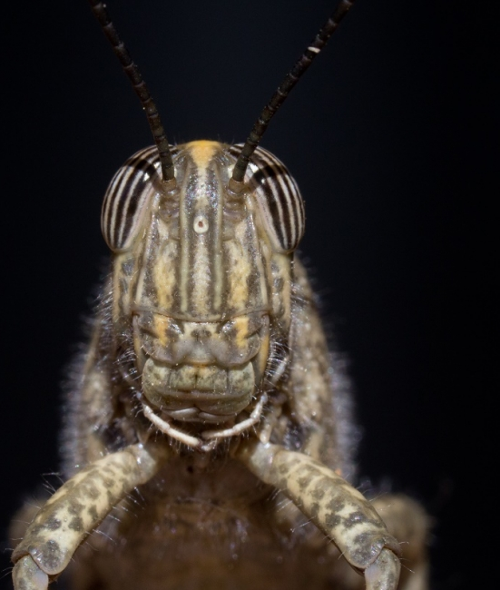
اضربوا بالبوق في صهيون
صوتوا في جبل قدسي
ليرتعد جميع سكان الأرض
لأن يوم الرب قادم
لأنه قريب
(يوئيل 2: 1)

Slide 41
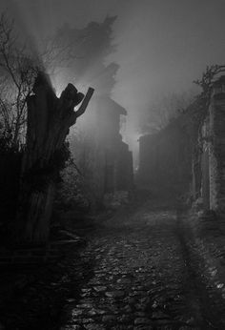
يوم ظلام و قتام
يوم غيم و ضباب
مثل الفجر ممتداً على الجبال
شعب كثير و قوي
لم يكن نظيره منذ الأزل
و لا يكون أيضاً بعده
إلى سني دور فدور
(يوئيل 2: 2)

Slide 42
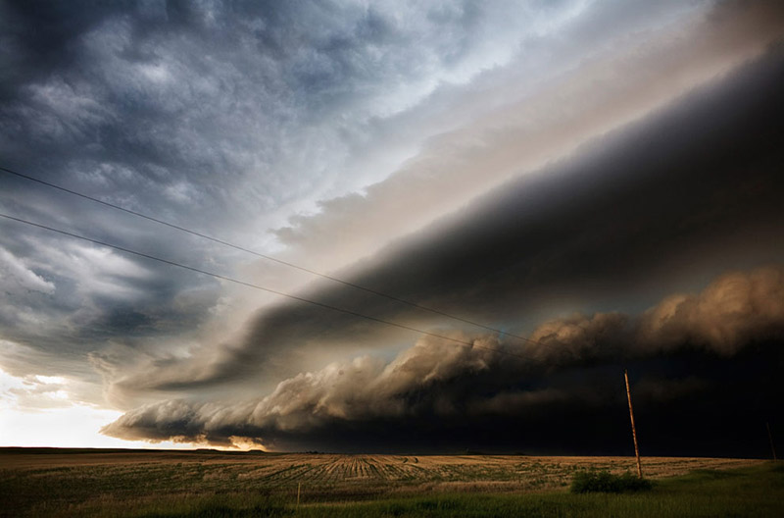
قدامه نار تأكل
و خلفه لهيب يحرق
الأرض قدامه كجنة عدن
و خلفه قفر خرب
و لا تكون منه نجاة
(يوئيل 2: 3)

Slide 43
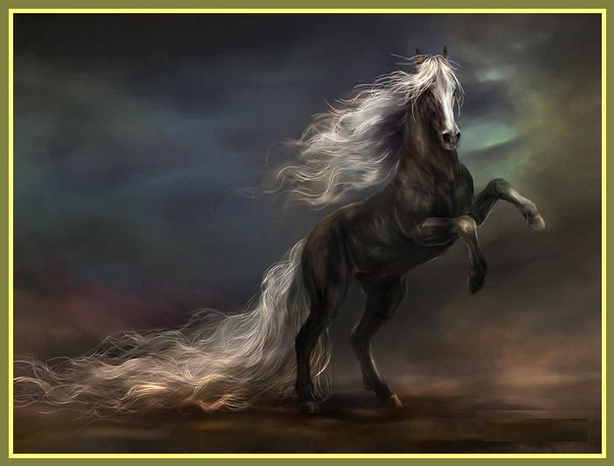
كمنظر الخيل منظره
و مثل الأفراس يركضون
(يوئيل 2: 4)

Slide 44
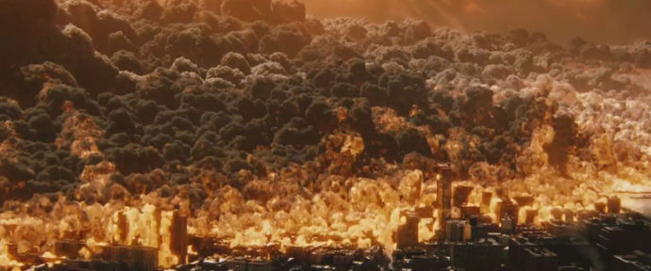
كصريف المركبات على رؤوس الجبال يثبون
كزفير لهيب نار تأكل قشاً
كقوم أقوياء مصطفين للقتال
(يوئيل 2: 5)

Slide 45
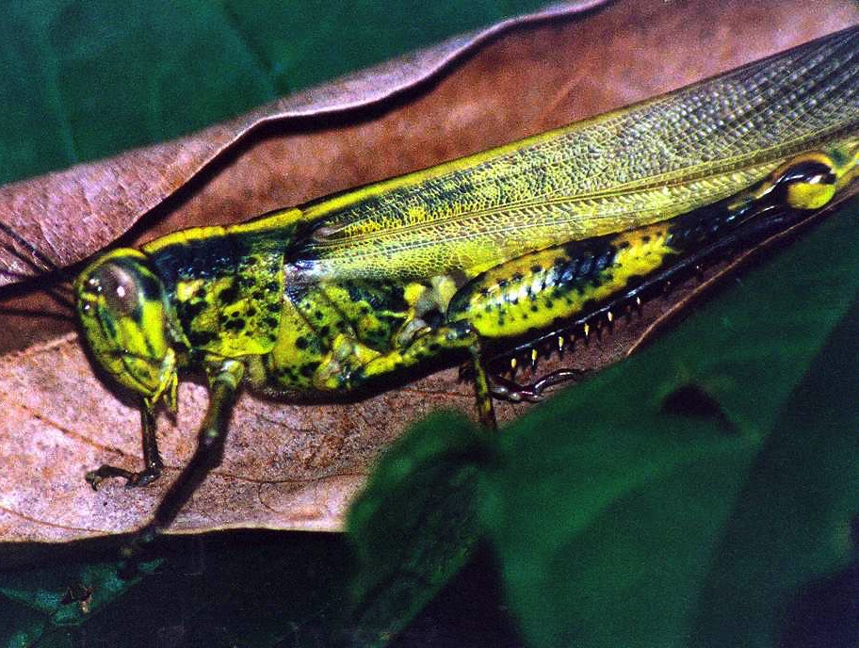
الآية المفتاحية
575
لأن يوم الرب عظيم و مخوف جداً فمن يطيقه و لكن الآن يقول الرب ارجعوا إلي بكل قلوبكم و بالصوم و البكاء و النوح
)يوئيل 2: 11ب-12(

Slide 46
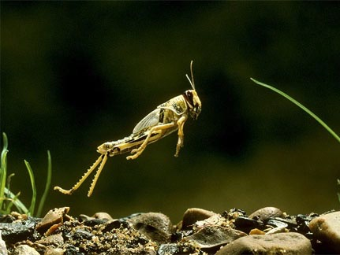
ما هو الجراد في
يوئيل 2: 1-11 ؟
578
كل من الجراد و الجيوش ؟
مخلوقات خارقة للطبيعة ؟
جراد حرفي ؟
صورة رمزية لجيش واحد ؟
صورة رمزية لجيوش عديدة ؟
Notes:
Desert leaping locust

Slide 47
يوئيل
دمار 1: 1-2: 17
تحرير 2: 18-3: 21
الإسترداد 2: 18-32
البركة 3: 17-21
الدينونة 3: 1-16
الكوارث 1: 1-20
الغزو 2: 1-17
تاريخ
نبوة
يوم الرب

Slide 48
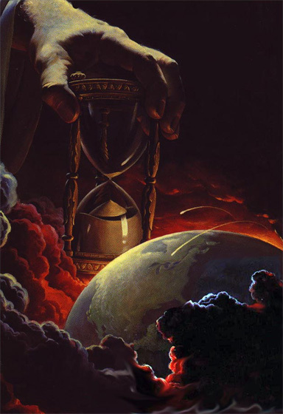
مستقبلي لماذا ؟
578
1. تصعيد الصور: زلزال ، علامات في السماء (يوئيل 2:10 ، 30-31 ؛ متى 24:29)

Slide 49
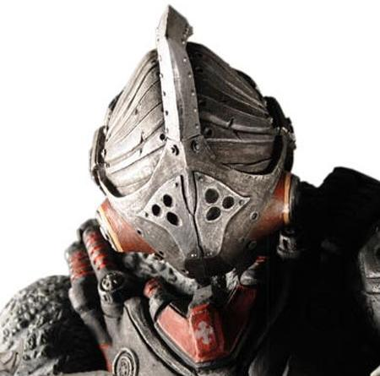
مستقبلي لماذا ؟
578
1. تصعيد الصور: زلزال ، علامات في السماء (يوئيل 2:10 ، 30-31 ؛ متى 24:29)
2. جيش (يوئيل 2: 2، 11)

Slide 50
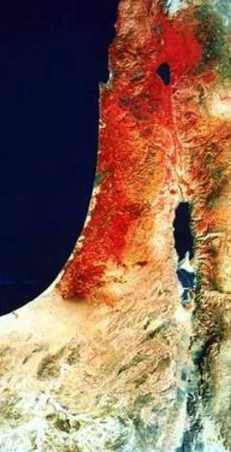
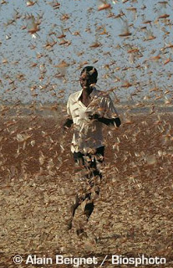
مستقبلي لماذا ؟
578
1. تصعيد الصور: زلزال ، علامات في السماء (يوئيل 2:10 ، 30-31 ؛ متى 24:29)
2. جيش (يوئيل 2: 2، 11)
3. لا يغزو الجراد من الشمال مثل هذا "الجيش" (يوئيل 2:20)
4. الشمال (يوئيل 2:20) يتطابق مع الأعداء الأخرويين الذين يغزون من الشمال
(زك . 6: 8 ، إلخ.)

Slide 51
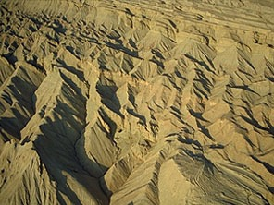
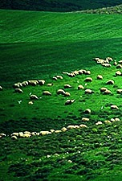
يوم الرب
638-639
دينونة
+
بركة
ضيقة
ألفية
رؤ 6-19
رؤ 20
7 سنوات
1000 سنة

Slide 52
الجدول الزمني التدبيري
437
العرش
العظيم
الأبيض
(رؤ 20: 11-14)
الإختطاف
(1 تس 4: 13-18)
المجيء الثاني
(زك 14: 3-5)
يوم الرب
عصر الكنيسة
الضيقة
(زك 14: 1-2)
الألفية
(زك 14: 6-21)
جوج و ماجوج
(هرمجدون)
(حز 38-39)
عودة
جوج و ماجوج
(رؤ 20: 7-10)
Notes:
52

Slide 53
ما العمل ؟
12 و لكن الآن يقول الرب ارجعوا إلي بكل قلوبكم و بالصوم و البكاء و النوح 13 و مزقوا قلوبكم لا ثيابكم و ارجعوا إلى الرب إلهكم لأنه رؤوف رحيم بطيء الغضب و كثير الرأفة و يندم على الشر
(يوئيل 2: 12-13)

Slide 54
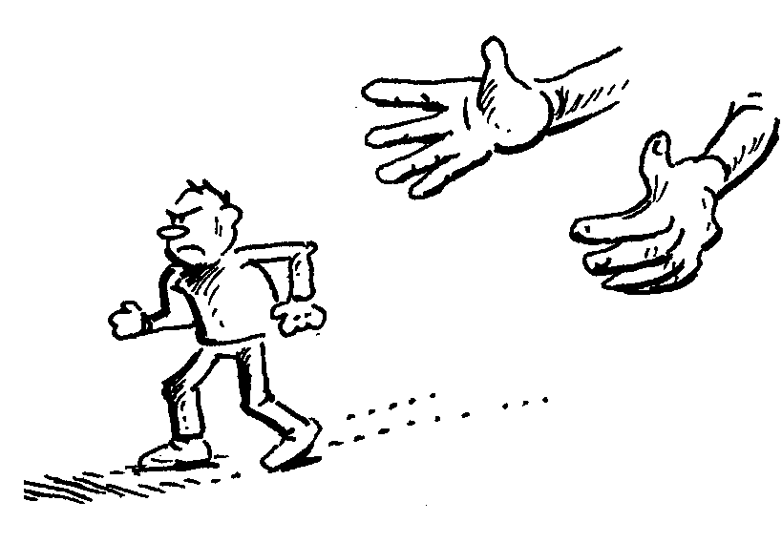
هل ترفض تأديب الله ؟
Notes:
God’s disciplining us should motivate us to seek the Lord.

Slide 55
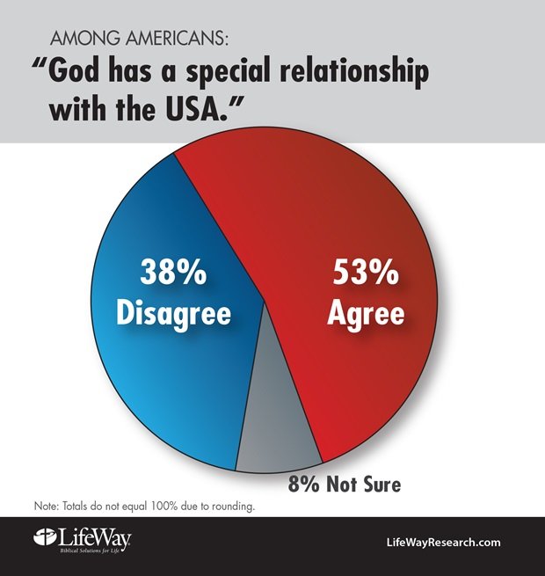
الله و الولايات المتحدة
Notes:
The moral height of the USA was in the 1950s. The USA rebuilt its former enemies Japan and Germany, adopted “In God We Trust” as the national motto, and began to see many turn to Christ under Billy Graham as well send out missionaries to the nations.
Home > 2015 > July
Jul 3, 2015
God and Country: Americans' Views of God's 'Relationship' with the U.S
What do Americans think about the United States and God? Fascinating new data. |
Ed Stetzer
http://www.christianitytoday.com/edstetzer/2015/july/god-and-country-new-research-on-americans-views-of-country.html
Accessed 9 April 2017
Happy Fourth of July weekend folks, my American readers!
Two hundred thirty-nine years ago tomorrow, Congress adopted the Declaration of Independence, nearly a month before it would eventually be signed. I hope you're having a fun weekend, getting to enjoy some time with family and friends.
As I explained in a post last year:
Christians are, in a sense, dual citizens-- of the Kingdom and of the nation where they live. I live in a country that is not without fault, but I am proud to be a citizen of that nation. I teach my children to be proud of their nation-- not unaware of its challenges-- and patriotic citizens.
Just this week, LifeWay Research released some new data on how Americans view their country and how God relates with it. Here's an excerpt from our report:
In a nation founded on religious liberty, most Americans believe God has a special relationship with the United States, and they’re optimistic the best is yet to come.
Despite headlines lamenting the global decline of the United States since the Cold War, 54 percent of Americans believe the nation is on the upswing, according to a September survey by LifeWay Research. Only 4 in 10 think “America’s best days are behind us.”
And though the U.S. Constitution makes no mention of God, 53 percent of Americans say they believe God and the nation have a special relationship, a concept stretching back to Pilgrim days. Even a third of atheists, agnostics, and those with no religious preference believe America has a special relationship with God.
“‘God Bless America’ is more than a song or a prayer for many Americans,” said Ed Stetzer, executive director of LifeWay Research. “It is a belief that God has blessed America beyond what is typical for nations throughout history. I am sure that would spawn many theological conversations, but it’s important to note most Americans think God has a special relationship with their country.”
Christianity Today reported on the data, and added additional research, in their article, "God and America: It's Complicated," explaining, "A third of Americans say the United States is a Christian nation. But more than half say the country has a special relationship with the Almighty."
Christianity Today also included a link to my post providing cautions about combining patriotism and worship, where I explained the importance of patriotism (and not just in the U.S.), but also cautioned, "If your church service was driven more by America than by Jesus, I think you need a change."
Here are a couple of the graphs depicting the major findings:
One of the most interesting parts of the survey was the gender divide among the views:
Women are significantly more likely than men to believe God has a special relationship with the United States. While 49 percent of men have that view, the number rises to 58 percent for women.
LifeWay Research also found differences by age, race, geography, education, and religious preference.
Nearly two-thirds (63 percent) of Americans 45-54 years old think God has a special relationship with the United States, a belief shared by 48 percent of those 18-44.
Belief in a special relationship is also high among:
African-Americans, at 62 percent, compared to whites at 51 percent. Southerners, at 59 percent, compared to 49 percent of Midwesterners and 50 percent of Westerners. Those with a high school degree or less, at 66 percent. For those with some college, the rate drops to 51 percent. It drops further to 40 percent of those with a bachelor’s degree and 29 percent of those with a graduate degree. Evangelical Christians are the most likely to believe in a special relationship, with 67 percent agreeing. Among evangelicals 45 and older, the share soars to 71 percent.
“Americans, particularly those in more religious segments or geography, are most likely to believe in this special relationship,” Stetzer said. “But, considering the history of the nation, from Manifest Destiny to Ronald Reagan’s ‘City on a Hill’ speech, it’s not surprising this long-held theme continues today.”
A lot of this, of course, is rooted in our sense of American exceptionalism. Here's a bit on that from our report, including a thought from me:
Both ends of the political spectrum—from President Obama to the Republican Party platform—have touted American exceptionalism, the belief that the United States plays a unique role in human history. For some, the concept includes the idea of a special relationship with God, although beliefs about the nature of the relationship vary.
“Some Christians view America as an archetype of biblical Israel, chosen and uniquely blessed by God,” Stetzer said. “That’s why Christians sometimes speak of God ‘healing our land,’ when most theologians say this American ‘land’ is not in the same category as the ‘land’ of biblical Israel.”
What do you think? Is America exceptional? Does God have a special relationship with the United States? Comment below.
Click here to see the full research report.
Support our work. Subscribe to CT and get one year free.

Slide 56

تأديب الله للولايات المتحدة الأمريكية
Notes:
But the 1960s became a turning point: corporations wanting to prolong the Vietnam War to make more money off it, making it illegal to pray and read the Bible in schools, chaos in the many riots, and assassinations of key leaders like John F Kenney and Martin Luther King.
The last straw was America turning its back on Israel in recent years, even sponsoring a conference against Israel in January 2017 a week before the change of power in Washington.

Slide 57
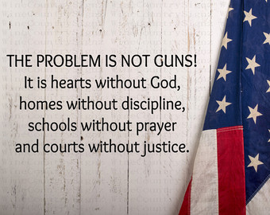
تأديب الله للولايات المتحدة الأمريكية
THE PROBLEM IS NOT GUNS!
It is hearts without God, homes without discipline, schools without prayer, and courts without justice.
Notes:
As a result, the USA has been in horrible disarray: 78 million abortions, half of births to unwed mothers, 110 million people with STDs, disrespect around the world, involved in the longest war in US history in Afghanistan and Iraq, etc.
The USA has been under the disciplining hand of God in order that the country might turn back to him.

Slide 58
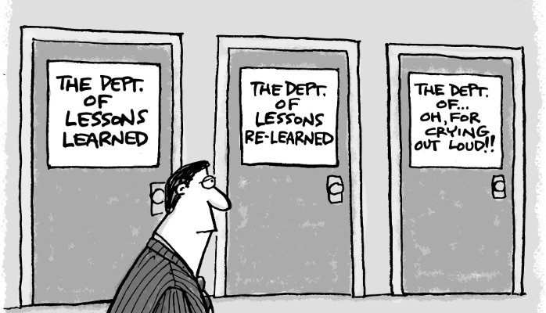
تأديب الأفراد
The Dept. of Lessons Learned
The Dept. of Lessons Re-Learned
The Dept. of…Oh, for Crying Out Loud!
Notes:
Some of us could share our stories.
Some have played with sin until we finally got disgusted with ourselves.
Others of us have become complacent so that we hardly give God a thought until Sunday.

Slide 59
I DON’T MAKE EXCUSES
I MAKE RESULTS
Notes:
The result? We lack love, joy, peace, patience, kindness, goodness, faithfulness, gentleness and self-control. How could we expect the fruit of the Spirit without being controlled by the Spirit?
God is calling us to repentance—a change of mind in whom we trust. He also wants to see in us the fruits of repentance—a change of actions that reveal we really did change our mind.

Slide 60
1. التأديب يجب أن يأتي بالتوبة
يوئيل 1: 1-2: 17
Notes:
Times of difficulty are great times to change our perspective.

Slide 61
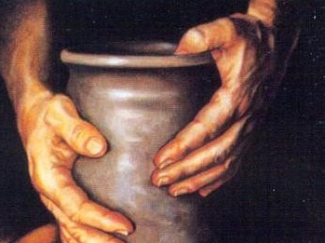
2. التوبة سوف تأتي بالإسترداد
يوئيل 2: 18-3: 21
Notes:
Changing our minds about God leads to changing our future.

Slide 62
يوئيل
دمار 1: 1-2: 17
تحرير 2: 18-3: 21
الإسترداد 2: 18-32
البركة 3: 17-21
الدينونة 3: 1-16
الكوارث 1: 1-20
الغزو 2: 1-17
تاريخ
نبوة
يوم الرب

Slide 63
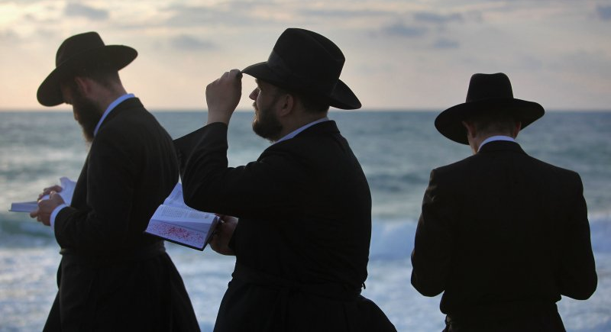
توبة إسرائيل سوف تحضر الغفران، التحرير و الإسترداد
(يوئيل 2: 18-3: 21)

Slide 64
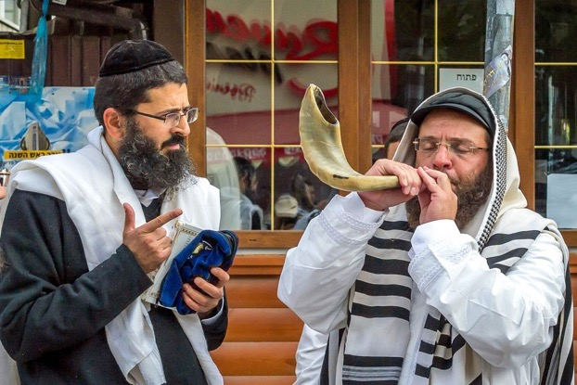
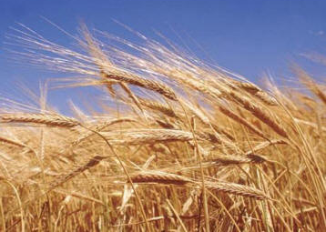
فيغار الرب لأرضه و يرق لشعبه و يجيب الرب و يقول لشعبه هأنذا مرسل لكم قمحاً و مسطاراً و زيتاً لتشبعوا منها و لا أجعلم أيضاً عاراً بين الأمم
(يوئيل 2: 18-19)
Notes:
Israel’s repentance will bring forgiveness and blessing (2:18-27).

Slide 65
حماية الله
المستقبلية لإسرائيل
219
و الشمالي أبعده عنكم
و أطرده إلى أرض ناشفة و مقفرة
مقدمته إلى البحر الشرقي
و ساقته إلى البحر الغربي
فيصعد نتنه
و تطلع زهمته
لأنه قد تصلف في عمله
(يوئيل 2: 20)
الشمال
إسرائيل

Slide 66
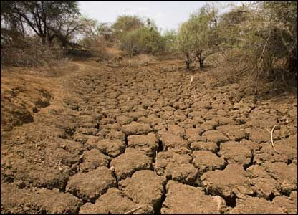

تناقضات الأرض في سفر يوئيل ٢: ٢١-٢٧
582
نواح
”... ناحت الأرض"
(يوئيل 1: 10)
سوف تبتهج
لا تخافي أيتها الأرض ابتهجي و افرحي لأن الرب يعظم عمله

Slide 67


تناقضات الحيوانات في يوئيل 2: 21-27
582
أنين، توهان، جوع
كم تئن البهائم
هامت قطعان البقر
لأن ليس لها مرعى
حتى قطعان الغنم تفنى
لن تكون خائفة
لا تخافي يا بهائم الصحراء
فإن مراعي البرية تنبت
(يوئيل 2: 22أ)

Slide 68


تناقضات الحقول في يوئيل 2: 21-27
582
قاحلة و غير منتجة
جعلت كرمتي خربة
و تينتي متهشمة
قد قشرتها و طرحتها
فابيضت قضبانها
(يوئيل 1: 7، 1: 10-12)
ستنمو .... مثمرة و منتجة
لأن الأشجار تحمل ثمرها
التينة و الكرمة تعطيان قوتهما
(يوئيل 2: 22ب)

Slide 69


تناقضات المطر في يوئيل 2: 21-27
582
الجفاف (الجفاف يسبب الحريق)
حتى بهائم الصحراء تنظر إليك
لأن جداول المياه قد جفت
و النار أكلت مراعي البرية
(يوئيل 1: 20)
سوف يسكب في وفرة
و يا بني صهيون ابتهجوا و افرحوا بالرب إلهكم لأنه يعطيكم المطر المبكر على حقه و ينزل عليكم مطراً مبكراً و متأخراً في أول الوقت
(يوئيل 2: 23)

Slide 70


القمح، الخمر و الزيت في يوئيل 2: 21-27
582
مدمر و جاف
تلف الحقل ناحت الأرض لأنه قد تلف القمح جف المسطار ذبل الزيت
(يوئيل 1: 10)
ستكون وفيرة
فتملأ البيادر حنطة و تفيض حياض المعاصر خمراً و زيتاً
(يوئيل 2: 24)

Slide 71


تناقضات المحاصيل في يوئيل 2: 21-27
582
تم تدميرها من الجراد
فضلة القمص أكلها الزحاف
و فضلة الزحاف أكلها الغوغاء
و فضلة الغوغاء أكلها الطيار
(يوئيل 1: 4)
منتجة
و أعوض لكم عن السنين التي أكلها الجراد الغوغاء و الطيار و القمص جيشي العظيم الذي أرسلته عليكم فتأكلون أكلاً و تشبعون و تسبحون اسم الرب إلهكم الذي صنع معكم عجباً و لا يخزى شعبي إلى الأبد
(يوئيل 2: 25-26)

Slide 72

يوئيل 2: 28-29 في العهد الجديد (أعمال 2)
579
بل هذا ما قيل بيوئيل النبي
(أعمال 2: 16)
Notes:
In the day of the LORD, God will send the indwelling of the Spirit upon all Jews and celestial signs [when the Jewish nation repents at the return of Christ] (2:28-32).

Slide 73

يوئيل 2: 28-29
579
28 و يكون بعد ذلك أني أسكب روحي على كل بشر فيتنبأ بنوكم و بناتكم و يحلم شيوخكم أحلاماً و يرى شبابكم رؤى
29 و على العبيد أيضاً و على الإماء أسكب روحي في تلك الأيام

Slide 74

يوئيل 2: 28-29 في العهد الجديد (أعمال 2)
579
البعض يقول أن المعنى هو أن كل شعب الرب سيصيرون أنبياء – لكن هل هذا ما يقوله يوئيل ؟
لا، لقد قال فقط أن هناك عدة أنواع من الأنبياء سيكونون موجودين

Slide 75

يوئيل 2: 30-31
و أعطي عجائب في السماء و الأرض دماً و ناراً و أعمدة دخان تتحول الشمس إلى ظلمة و القمر إلى دم قبل أن يجيء يوم الرب العظيم المخوف
579
Notes:
God notes these phenomena in the skies which were NOT at Pentecost in Acts 2. This clues us in that only the first part of the prophecy was fulfilled then in the outpouring of the Spirit. The rest will be fulfilled when Christ returns and the “terrible day of the LORD arrives.”

Slide 76
يوئيل 2: 32
و يكون أن كل من يدعو باسم الرب ينجو لأنه في جبل صهيون و في أورشليم تكون نجاة كما قال الرب و بين الباقين من يدعوه الرب
579

Slide 77
يوئيل 3
Notes:
When God restores Israel as a nation He will judge the nations for abusing Judah (3:1-16).

Slide 78

لأنه هوذا في تلك الأيام
و في ذلك الوقت
عندما أرد
سبي يهوذا و أورشليم
أجمع كل الأمم
و أنزلهم إلى وادي يهوشافاط
(يوئيل 3: 1-2أ)

Slide 79



و أحاكمهم هناك على شعبي و ميراثي إسرائيل الذين بددوهم بين الأمم و قسموا أرضي
(يوئيل 3: 2ب)
Haifa
Tel Aviv
PALESTINE
I S R A E L
Jerusalem
PALESTINE
EGYPT
Negev
Desert
JORDAN
Notes:
This verse teaches that, at the return of Christ when the prosperity of Israel is restored and the nations judged (Joel 3:1-2a), Gentile armies will be judged for three crimes:
Harming Israel
Scattering Jews among the nations, and
Dividing Israel into various parts.
The 2020 peace accords between Israel and Bahrain and between Israel and UAE were accomplished on the condition that Israel keep the land divided among Israel and the Palestinians.

Slide 80


إسرائيل هو المكان الوحيد في الشرق الأوسط حيث يمكن للمسيحيين ممارسة إيمانهم بحرية
بنيامين
نتنياهو

Slide 81

لو وضع العرب أسلحتهم جانباً اليوم فلن يكون هناك مزيد من العنف
لو وضع اليهود أسلحتهم جانباً اليوم
فلن يكون هناك إسرائيل
بنيامين نتنياهو

Slide 82
و ألقوا قرعة على شعبي
و أعطوا الصبي بزانية
و باعوا البنت بخمر ليشربوا
(يوئيل 3: 3)

Slide 83
دينونة
صور و صيدون
و ماذا أنتن لي يا صور و صيدون و جميع دائرة فلسطين هل تكافئونني عن العمل أم هل تصنعون بي شيئاً سريعاً بالعجل أرد عملكم على رؤوسكم لأنكم أخذتم فضتي و ذهبي و أدخلتم نفائسي الجيدة إلى هياكلكم (يوئيل 3: 4-5)
219
صيدون
صور
يهوذا
فلسطين

Slide 84
بيع
بيت يهوذا
لليونانيين
و بعتم بني يهوذا و بني أورشليم لبني الياوانيين ليكي تبعدوهم عن تخومهم
(يوئيل 3: 6)
219
اليونانيين
صيدون
صور
يهوذا
فلسطين

Slide 85
استرداد
يهوذا
هأنذا أنهضهم من الموضع
الذي بعتموهم إليه
و أرد عملكم على رؤوسكم
و أبيع بنيكم و بناتكم
بيد بني يهوذا
ليبيعوهم للسبائيين لأمة بعيدة لأن الرب قد تكلم
(يوئيل 3: 7-8)
219
اليونانيين
صيدون
صور
يهوذا
العربية

Slide 86

نادوا بهذا بين الأمم
قدسوا حرباً
أنهضوا الأبطال
ليتقدم و يصعد
كل رجال الحرب
اطبعوا سكاتكم سيوفاً و مناجلكم رماحاً
ليقل الضعيف بطل أنا
أسرعوا و هلموا يا جميع الأمم
من كل ناحية و اجتمعوا إلى هناك
أنزل يا رب أبطالك
(يوئيل 3: 9-11)

Slide 87

12 تنهض و تصعد الأمم إلى وادي يهوشافاط لأني هناك أجلس لأحاكم جميع الأمم من كل ناحية 13 أرسلوا المنجل لأن الحصيد قد نضج هلموا دوسوا لأنه قد امتلأت المعصرة فاضت الحياض لأن شرهم كثير
(يوئيل 3: 12-13)

Slide 88

جماهير جماهير في وادي القضاء لأن يوم الرب قريب في وادي القضاء
الشمس و القمر يظلمان و النجوم تحجز لمعانها
(يوئيل 3: 14-15)

Slide 89

و الرب من صهيون يزمجر و من أورشليم يعطي صوته فترجف السماء و الأرض و لكن الرب ملجأ لشعبه و حصن لبني إسرائيل
(يوئيل 3: 16)

Slide 90

فتعرفون أني أنا الرب إلهكم ساكناً في صهيون جبل قدسي و تكون أورشليم مقدسة و لا يجتاز فيها الأعاجم في ما بعد
(يوئيل 3: 17)

Slide 91

إسرائيل
و
مصر
و يكون في ذلك اليوم أن الجبال تقطر عصيراً و التلال تفيض لبناً و جميع ينابيع يهوذا تفيض ماء و من بيت الرب يخرج ينبوع و يسقي وادي السنط
(يوئيل 3: 18)

Slide 92

جيران
إسرائيل
إسرائيل
مصر
مصر تصير خراباً و أدوم تصير قفراً خرباً من أجل ظلمهم لبني يهوذا الذين سفكوا دماً بريئاً في أرضهم
(يوئيل 3: 19)
أدوم

Slide 93

20 و لكن يهوذا تسكن إلى الأبد و أورشليم إلى دور فدور 21 و أبرئ دمهم الذي لم أبرئه و الرب يسكن في صهيون
(يوئيل 3: 20-21)

Slide 94

ثقتك في الرب وحده سوف تأتي ببركاته

Slide 95
استرداد الله للولايات المتحدة الأمريكية
Notes:
Repentance will bring restoration in a nation: Repentance in the USA is bringing about his blessing.
In April 2016 the most conservative Supreme Court justice died suddenly and his body was pronounced dead by a coroner who never actually saw the body, then the body was cremated within hours. This set the stage for a huge showdown whether the Court would shift to the Left for the next generation.

Slide 96

مقاطعات الولايات المتحدة : الأحمر محافظون + الأزرق متحررون
Notes:
The breaking point came last year when we actually had a candidate running for office under FBI investigation who destroyed 30,000 government documents.
God brought American Christians to a breaking point. Franklin Graham devoted the year to 50 prayer vigils—one on the steps of each capital of each state in the USA.
Election night showed a huge lead for Clinton until a massive prayer effort nationwide surged at about 8-9 PM, when it totally shifted.
The result? The past 8 years over 1000 liberal elected officials have been removed from office, culminating in the first Republican president, House and Senate in nearly 100 years. Only 17 of the 50 state governors are liberal now.

Slide 97

نيل
غورسيتش
Notes:
The culmination came just two days ago (7 April 2017) when Neil Gorsuch was confirmed to the Court, restoring the 5-4 Constitutional edge. This was by far the most enduring act of President Trump will have in his 4-year or 8-year term(s) of office.

Slide 98

رؤيتنا
محبة الأمم
محبة الكنيسة
محبة الله
Notes:
Repentance will bring restoration in a church: God wants our church to really trust him.
We still don’t see our need for him as we don’t see our need to pray.
We also need to be involved in his work: missions, teaching, accountability groups, finances, etc.

Slide 99
ماذا يجب أن نفعل
عندما نكون منضبطين ؟
Notes:
So back to our original question…

Slide 100

الفكرة الرئيسية في يوئيل
تأديب
توبة
استرداد
دع التأديب يحضر التوبة
و التوبة تحضر الإسترداد
Notes:
God makes things difficult so we refocus on him and this change of mind renews our lives.

Slide 101
1. التأديب يجب أن يحضر التوبة
يوئيل 1: 1-2: 17
Notes:
Times of difficulty are great times to change our perspective.

Slide 102
2. التوبة ستأتي بالإسترداد
يوئيل 2: 18-3: 21
Notes:
Changing our minds about God leads to changing our future.

Slide 103

كن منضبطاً
و إلا سيتم
تأديبك
Notes:
The book Celebration of Discipline shows the value of spiritual disciplines.

Slide 104

Accept God's discipline.
يا ابني لا تحتقر تأديب الرب و لا تكره توبيخه لأن الذي يحبه الرب يؤدبه و كأب بابن يسر به
أمثال 3: 11-12

Slide 105

أسئلة يجب وضعها في الإعتبار
1. هل تحتاج أن يجردك الله من كل شيء قبل أن تتوب ؟ (هوانغ سابين)

Slide 106
أسئلة يجب وضعها في الإعتبار
2. هل يؤدبك الله ليلفت انتباهك إليه ثانية ؟

Slide 107
أسئلة يجب وضعها في الإعتبار
3. هل تضع الصوم في اعتبارك
(1: 14، 2: 12) أم أنك تعتقد
أن الصوم ليس مناسباً لعصرنا الحالي ؟ و لم لا ؟

Slide 108
Black

Slide 109


عظات العهد القديم at BibleStudyDownloads.org
أحصل على العرض التقديمي مجاناً
Notes:
OT Survey (os)

